Slide 1
Родительское собрание.
Тема:
«Чему мы научились за год»
Подготовили воспитатели
группы «Ромашка»:
Коваль Е.А.
Паршенко А.В.

Slide 2
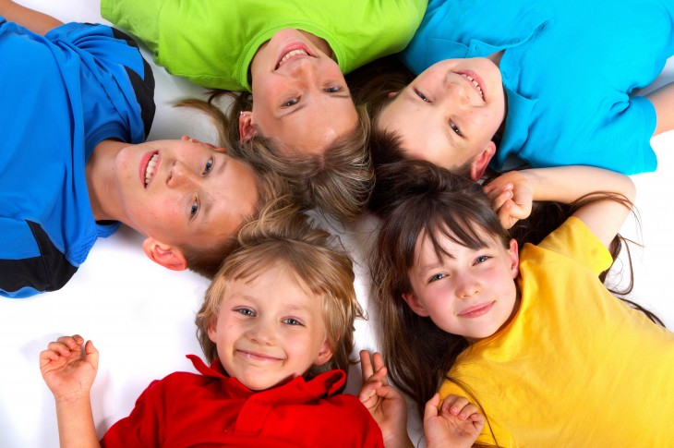
Вот и подошел к концу учебный год. Каждый из вас обратил внимание на то, как наши дети повзрослели и поумнели. Они уже не малыши, многое знают, многим интересуются, познают окружающий мир. Все чего они достигли - это заслуга, прежде всего нашей с вами совместной работы.
Следует так же отметить, что у детей появилась адекватная самооценка: «Я это знаю, а это нет»; «Это умею, а это не умею». Круг познавательных интересов стал намного шире.
А теперь немного о том, чем мы занимались в течение этого года.
В течение года в работе с детьми использовали современные педагогические технологии, образовательная деятельность проходила с использованием дидактического материала, мольбертов, магнитных досок, различных игрушек, пособий и др.
Был введен подход в оздоровительной работе с детьми:
(кинезиология, дыхательная и пальчиковая гимнастика, артикуляционная гимнастика)

Slide 3
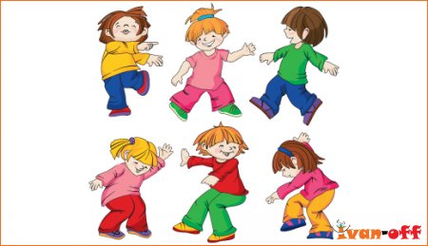
«Кинезиологические упражнения для дошкольников»
Кинезиологические упражнение – это комплекс движений которые позволяют усилить межполушарное воздействие.
Применение кинезиологических упражнений помогает активизации мыслительной деятельности:
позволяет улучшить у воспитанников память, внимание, речь, мелкую,среднюю и крупную моторику, снизить утомляемость, а также усилить способность к произвольному контролю.

Slide 4
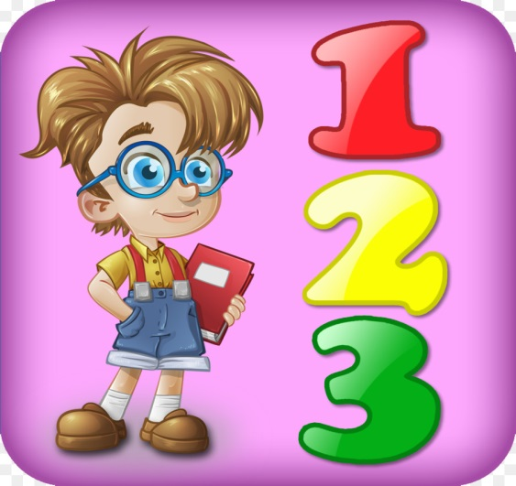
«Математические ступеньки»
Математика сопровождает нас всю жизнь. Чем раньше ребенок поймет и усвоит азы математики, тем лучше.
Формирование и развитие математических представлений у дошкольников является основой интеллектуального развития детей, способствует общему умственному воспитанию дошкольника. Современные достижения требуют от человека мыслить абстрактно, значит необходимо развивать логическое мышление детей дошкольного возраста.
Математика дает огромные возможности для развития познавательных способностей, которые являются базой для формирования математического мышления.

Slide 5
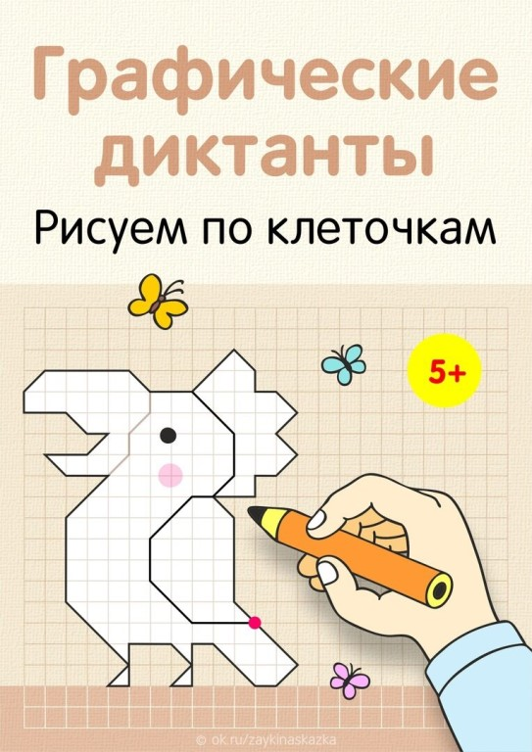
«Графический диктант»
Графические диктанты – один из самых результативных методов развития пространственного воображения ребенка.
Они помогают достичь точности в движениях руки, учат ловко пользоваться ручкой и карандашом, ориентироваться в пространстве. А свободное ориентирование ребенка в пространстве – это залог успешного освоения учебного материала.

Slide 6
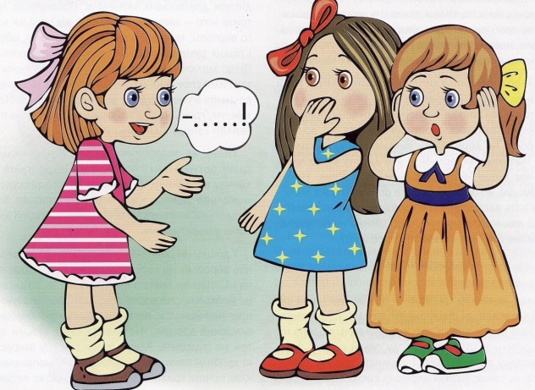
«Речевое развитие»
Речь как ведущее средство общения сопровождает все виды деятельности ребенка.
От качества речи, умения пользоваться ею в игре, во время совместной деятельности педагога и ребенка, при планировании и обсуждении рисунка, в наблюдении на прогулке, при обсуждении спектакля и т. д. зависит успешность деятельности ребенка, его принятие сверстниками, авторитет и статусное положение в детском сообществе.

